Slide 1


Вивчаємо правило множення
суми на число

Slide 2


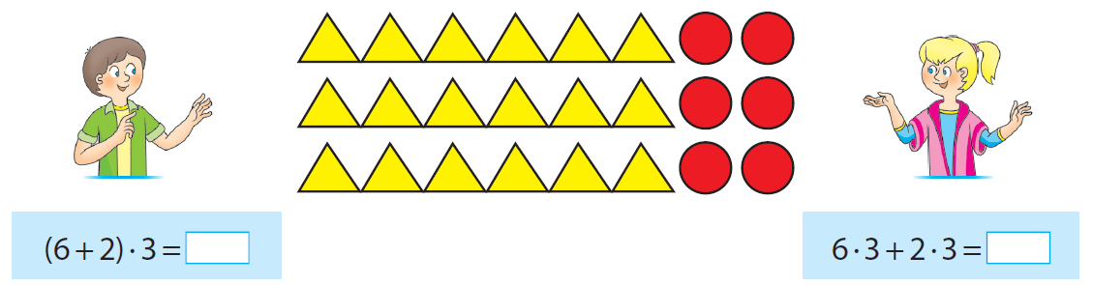
Визнач, скільки всього геометричних фігур на малюнку. Прокоментуй міркування учнів. Доповни записи.
24
24
24

Slide 3
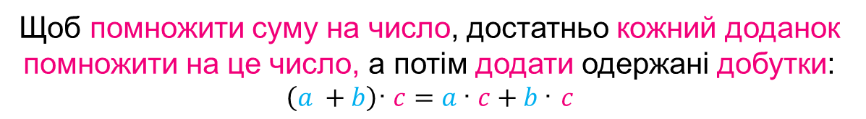
!
Щоб помножити суму на число, достатньо кожний доданок помножити на це число, а потім додати одержані добутки:
$$\left(a +b\right)\text{·} c=a \text{·} c+b \text{·} c$$

Slide 4
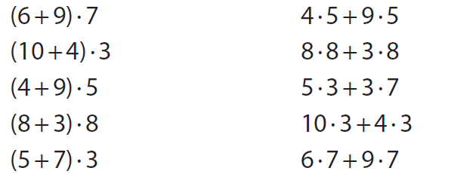

Зістав вирази у двох стовпчиках.
Без обчислень з’єднай вирази, які мають однакове значення.

Slide 5
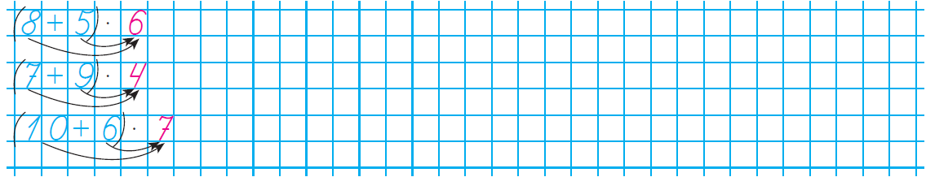
Знайди значення виразів, застосувавши правило
множення суми на число.
8
6
5
·
=
·
+
6
=
48
+
30
78
=
=
7
·
4
+
9
4
=
·
=
28
+
36
64
=
10
·
7
+
6
·
7
=
70
+
42
112
=

Slide 6
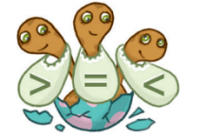
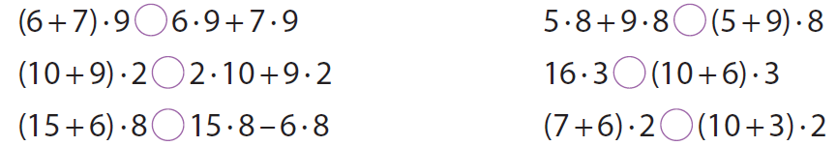
Порівняй вирази. Поміркуй, чи потрібно для цього
вдаватися до обчислень.
=
=
=
=
>
=

Slide 7
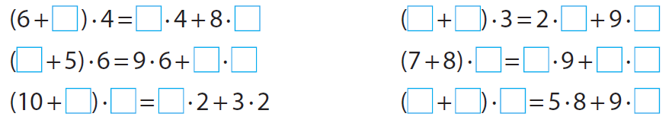
Встав пропущені числа так, щоб одержати істинні рівності. Зважай на правило множення суми на число.
8
6
4
2
9
3
3
9
5
6
9
7
8
9
3
2
10
5
9
8
8

Slide 8
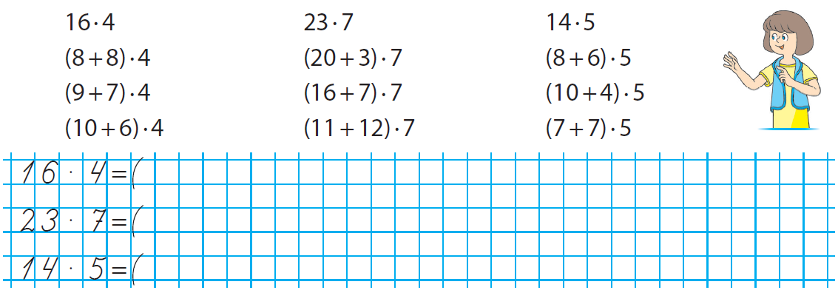

Софійка стверджує, що вирази, подані в кожному стовпчику,
мають однакове значення. Чи можна з нею погодитись?
Обери найзручніший спосіб обчислення та знайди значення
виразів у кожному стовпчику.
10
4
10
·
6
40
64
+
6)
=
+
·
=
=
24
·
4
4
+
3)
=
+
=
+
20
+
·
20
7
·
161
7
·
3
7
140
21
=
5
=
·
·
+
5
70
10
4)
10
5
+
50
·
+
=
4
20
=

Slide 9
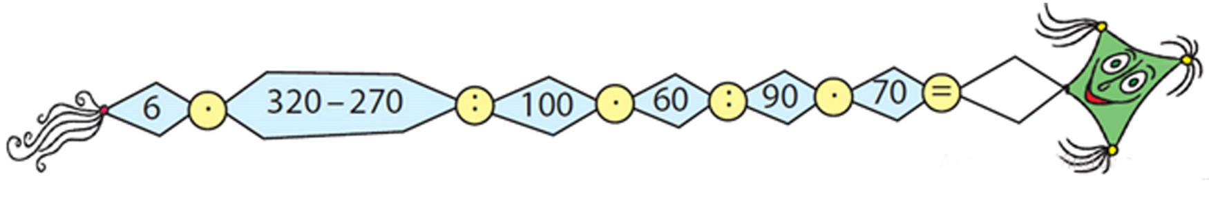
Виконай арифметичні дії.
140

